Slide 1
Network-Nodes
Pietro Rignanese & Andrea Polenta

Slide 2
Realizzazione di una rete LAN(a nodi) con comunicazione ottica.
Rete a nodi
Occorrente Hardware:
Terminale (PC, Smartphone, tablet, etc…)
Router Wi-Fi
Nodo Master (Shield Wi-Fi ESP8266)
Nodo 1 (Arduino UNO/NANO)
Nodo 2 (Arduino UNO/NANO)

Slide 3
Realizzazione di una rete LAN(a nodi) con comunicazione ottica.
Rete a nodi
Occorrente Software:
Arduino IDE 1.8.0 o superiori
Firebase
Core ESP8266
Libreria gestione ESP8266
Libreria gestione segnale IR
Libreria gestione Display LCD

Slide 4
Cos’è una rete LAN?
Una Local Area Network (LAN) è una rete informatica di collegamento tra più dispositivi(computer, portatili, smartphone…) che copre un'area limitata, come un'abitazione, una scuola, un'azienda. Si tratta storicamente delle prime tipologie di reti informatiche realizzate al mondo per semplicità di realizzazione e costi sostenibili anche da piccoli privati. Le tecnologie utilizzate, per la comunicazione, sono Ethernet e il Wi-Fi.

Slide 5
Qual è il nostro scopo?
Il nostro scopo è quello di creare una piccola rete LAN, formata da 3 nodi (Nodo Master, Nodo 1 e Nodo 2) per la comunicazione di informazioni e il cambiamento di stato di eventuali attuatori, e/o relè posti nella rete. Lo scopo principale è quello di centralizzare il controllo di dispositivi automatici e/o semi-automatici, monitorando il tutto da un semplice device.

Slide 6
Costi di progettazione
Shield Wi-Fi ESP8266 : 5€ – 10€
Breadboard : 3€ - 10€
Cavetti per collegamenti e jumper : 3€ - 6€
Sensori Infrarossi (Almeno 4) : 1€ - 2€ (Singolo pezzo)
Emettitori LED Infrarossi (Almeno 3) : 0.80€ - 2€ (Singolo pezzo)
Arduino UNO : 20€
Arduino UNO (Compatibile) : 8€
Arduino NANO : 10€
Arduino NANO (Compatibile) : 4€
LED per simulare attuatori e/o relè(Almeno 5) : 0.20€ - 1€ (Singolo pezzo)
Costo totale: 30,50€ - 75€

Slide 7
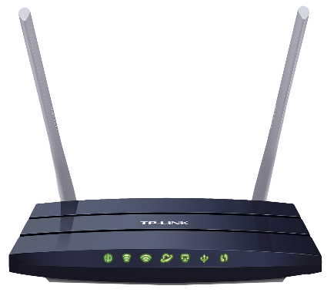




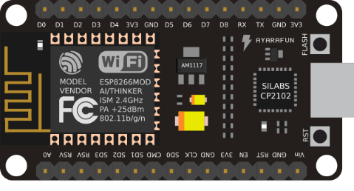

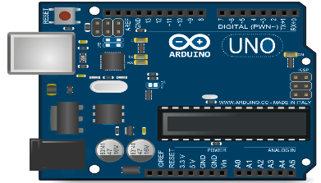
Ecco uno schema grafico di ciò che andremo a realizzare

Slide 8
Struttura
Da come si può notare dallo schema precedente, abbiamo previsto un terminale PC, un nodo ‘master’ e due nodi ‘slave’ , schematizzati nella seguente maniera (classifichiamo questa rete come P2P):
Terminale (Invia e riceve le informazioni di tutta la rete)
Router (Instrada le richieste fatte tra terminale e nodo master sulla rete domestica e anche quella esterna andando ad aggiornare un DB)
Nodo Master (Nodo formato da un modulo ESP8266 ESP-12E per il collegamento WI-FI con il terminale, l'invio delle informazioni sul DB e la trasmissione di informazioni tra i vari nodi presenti nella rete locale.
Nodo1 (Nodo formato da Arduino NANO che gestisce un attuatore/relè/led e, in futuro, un eventuale sensore
Nodo2 (Stessa cosa del nodo precedente)
N.B: Lo storage delle informazioni su un DB, ci serve per cotrollare lo stato della rete, anche da smartphone o tablet, in remoto (Internetworking: il router fungerà da gateway). Il Nodo Master può essere provvisto di attuatori e sensori.

Slide 9
Comunicazioni
Le comunicazioni fra i vari nodi ed il terminale avvengono nella seguente maniera:
Il terminale comunica con il solo Nodo Master tramite la rete WI-FI, ricevendo ed inviando a questo nodo le richieste per gli altri due nodi della rete e le risposte provenienti da questi ultimi.
Il Nodo Master comunica con il terminale via WI-FI e con il Nodo1 attraverso un collegamento ottico (LED IR e Sensor IR), quest’ultima è anche la comunicazione che sussiste tra il Nodo1 e Nodo2
Ogni nodo può comunicare solamente con il suo nodo adiacente formando un ponte di nodi
Se il terminale deve contattare il Nodo2, la sua richiesta passerà prima al nodo ‘master’ poi al Nodo1 arrivando infine a destinazione nel Nodo desiderato.

Slide 10
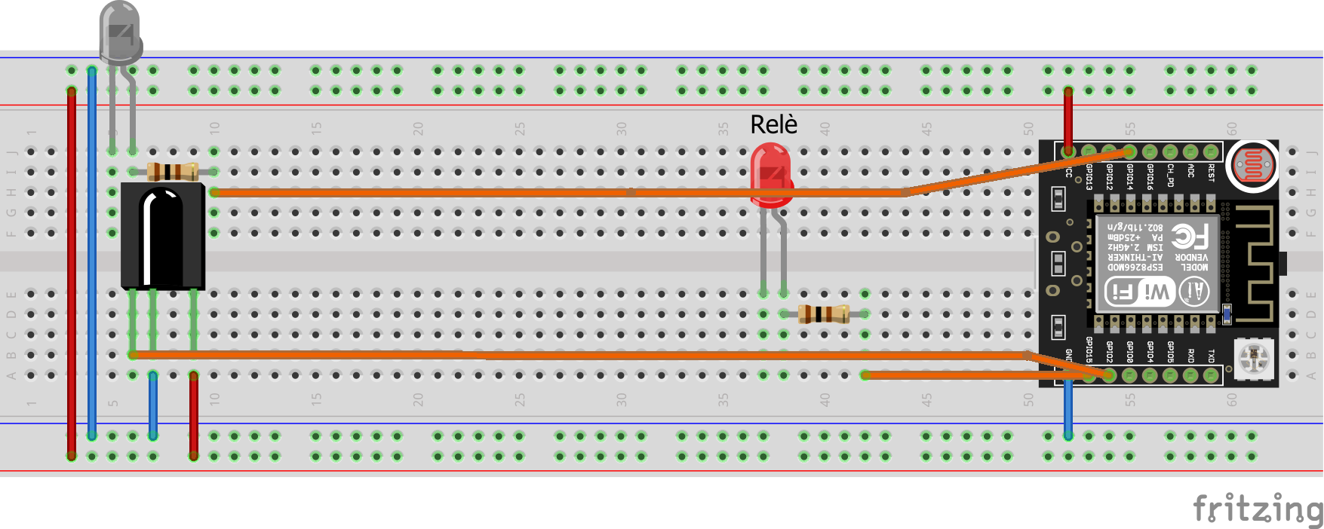
Nodo ‘Master’
Il Nodo ‘Master’ è il nodo che, di fatto, nel nostro sistema, comanda gli altri nodi e invia loro le giuste informazioni per attivare i loro terminali.
Dispone anch’ esso di un terminale, che noi abbiamo pensato essere un semplicissimo LED.
Il ‘Master’ è tale grazie alla scheda Wi-Fi ESP8266 12-E poiché grazie a quest’ultima riesce ad ottenere le giuste informazioni da terminale PC e quindi di poterle smistare come da richiesta.
Riportiamo in seguito la rappresentazione grafica dei collegamenti effettuati al fine di rendere operativo tale Nodo:

Slide 11
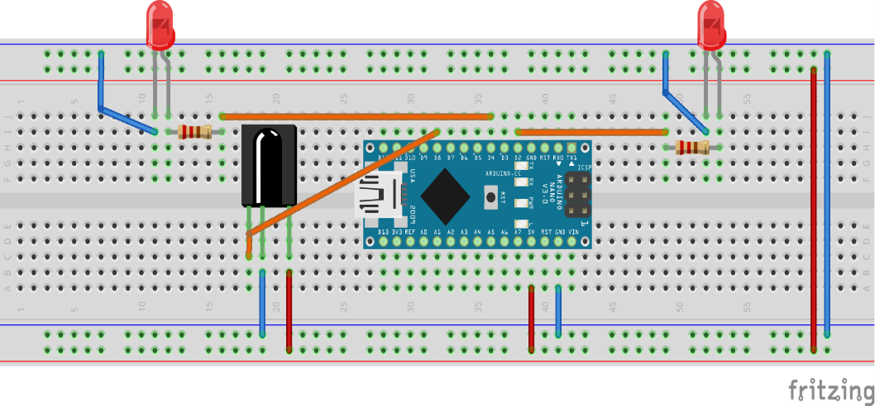
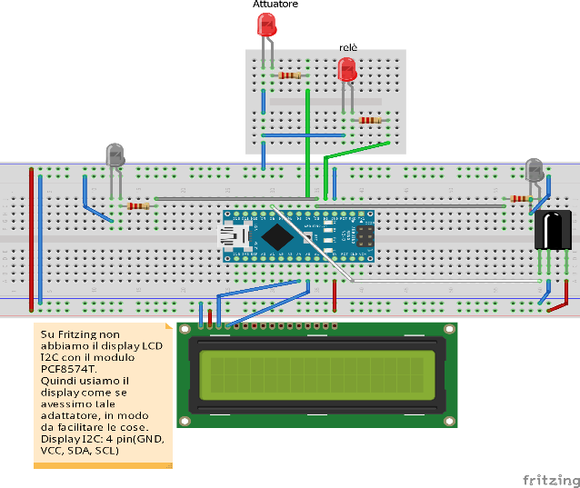
Nodo1
Nodo2
Questo è il nodo immediatamente successivo al Nodo ‘Master’ in termini di passaggio delle informazioni, fondamentalmente non è altro che un ‘Master’ per il Nodo2 che invece è uno ‘Slave’ in ogni caso; è capace di elaborare le informazioni che giungono ad esso, comprendendo se devono essere utilizzate per l’attivazione/disattivazione dei terminali locali oppure se il loro compito è quello di attivare/disattivare i terminali del Nodo2. In quest’ultimo caso il Nodo1 invierà tramite l’apposito Trasmettitore IR tutti i dati utili per tale funzione al Nodo2.
Presenta un Arduino UNO adibito al suo controllo, 2 LED, 1 Trasmettitore IR, 1 Emettitore IR.
Come detto, il Nodo2 è uno ‘Slave’ a tutti gli effetti, di fatto elabora le informazioni in arrivo dal Nodo1 e le adopera solo ed esclusivamente per attivare/disattivare i terminali locali ad esso.
Presenta un Arduino UNO adibito al suo controllo, 2 LED, 1 Trasmettitore IR, 1 Emettitore IR.

Slide 12
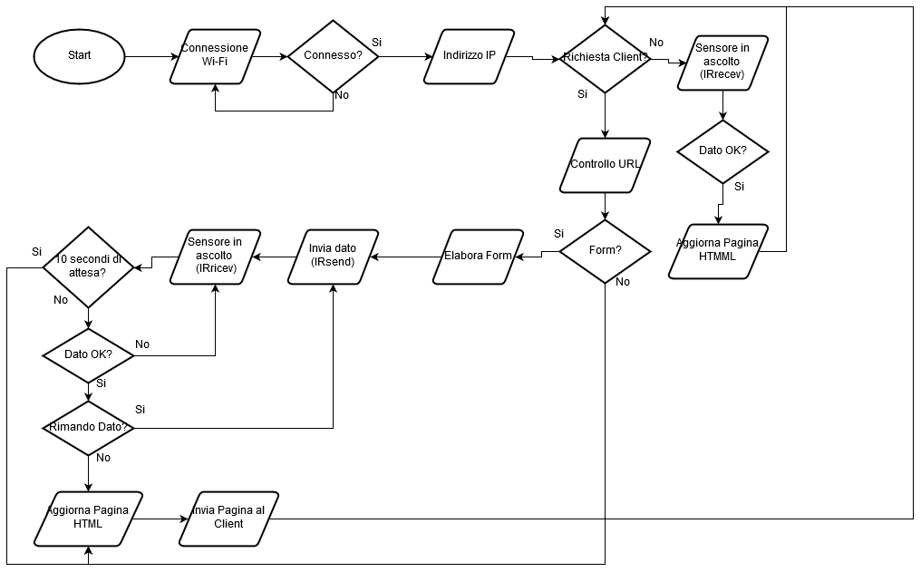
Nodo Master:

Slide 13
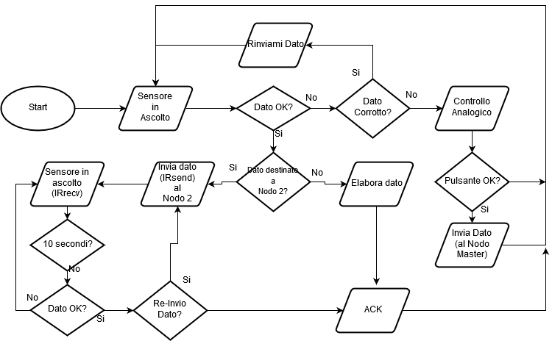
Nodo 1:

Slide 14
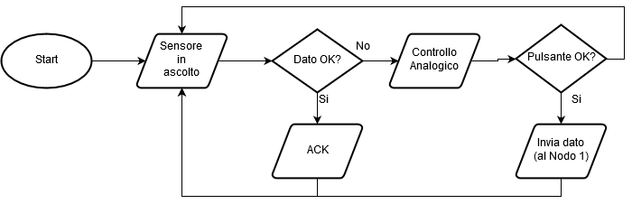
Nodo 2:

Slide 15
Esempio comunicazione PC >> Nodo ‘Master’ >> Nodo 1
Richiesta Wi-Fi effettuata dal PC nei confronti del Nodo ‘Master’
Nel Nodo Master andremo a caricare una pagina HTML dalla quale sarà possibile effettuare una richiesta al Nodo ‘Master’. Tale richiesta può essere effettuata attraverso tutti i device collegati con la rete Wi-Fi nella quale risulta connessa l’ESP8266.
Richiesta Wi-Fi ricevuta dal Nodo ‘Master’
Elaborazione dei dati ottenuti al fine di comprendere se questi servono per operazioni locali alla scheda ESP8266 oppure se necessitano di essere inoltrati attraverso il trasmettitore IR al Nodo adiacente.
Richiesta Infrarossi effettuata dal Nodo ‘Master’ nei confronti del Nodo1
Dopo l’elaborazione, se l’intenzione iniziale era quella di inviare informazioni al Nodo1, allora i risultati suggeriranno al Nodo ‘Master’ di inoltrare i dati al Nodo1 attraverso il trasmettitore IR. Dopodiché il ‘Master’ si mette in ascolto per 10 secondi.
Richiesta infrarossi ricevuta dal ricevitore IR del Nodo1
Elaborazione dei dati ottenuti al fine di comprendere se questi sono validi o meno.
Se sono validi il Nodo1 attraverso il trasmettitore IR invia un’ACK al ‘Master’ altrimenti il dato viene dichiarato corrotto oppure se non ritorna affatto la connessione viene decretata scaduta.
Operazione locale
Se i dati sono validi, dopo l’invio dell’ACK, il ‘Master’ chiude la connessione ed aggiorna la pagina HTML, mentre, il Nodo1, provvede ad attivare/disattivare i terminali locali o inoltrate i dati al Nodo2.

Slide 16
1) Connessione scheda Wi-Fi con una rete LAN
WiFiServer server(80);
Creiamo un’istanza del server
const char* ssid = “SSID"; const char* password = “PASS";
Specifichiamo le credenziali della rete alla quale vogliamo connetterci
WiFi.begin(ssid, password);
Inizializzazione della connessione Wi-Fi
WiFi.status() != WL_CONNECTED
WiFiClient cliente = server.available();
WL_CONNECTED rimane è un valore di tipo boolean che rimane a false finché la connessione non è avvenuta;
Controllo di avvenuta connessione Client/Server-
#include <ESP8266WiFi.h>
Includiamo l’apposita libreria nello Sketch al fine di poter definire una connessione

Slide 17
Inoltro dati ad uno dei nodi tramite Trasmettitore IR
irsend.begin(); irrecv.enableIRIn();
Inizializzazione della trasmissione e della ricezione infrarossi
irsend.sendNEC(0x0000000001, 32)
Invio del dato di accensione/spegnimento
irrecv.decode(&results);
results.value;
Al momento della ricezioni, tali variabili conterranno i valori ricevuti;
irrecv.resume();
Al Funzione che da la possibilità al sensore di mettersi in ascolto sul dato successivo, pulendo la sezione di memoria adibita a contenere di dati ricevuti
#include <IRremoteESP8266.h>
Includiamo l’apposita libreria nello Sketch al fine di poter determinare delle connessioni infrarossi
IRsend irsend(D0);
Creiamo l’oggetto adibito alla trasmissione dell’informazione al pin D0
IRrecv irrecv(D3);
Creiamo l’oggetto adibito alla ricezione dell’informazione al pin D3

Slide 18
Aggiornamento DB
Nodo 1
Riceve dato
Manda risposta
Nodo Master
Riceve ACK
Inoltra pagina HTML
Firebase
Riceve modifiche
Aggiorna DB
Manda modifiche al DB

